Slide 1




Slide 2






Slide 3



Hãy kể một số công việc tình nguyện không nhận lương khác.
THẢO LUẬN NHÓM

Slide 4











Notes:
Slide HS trình bày

Slide 5


Em và người thân đã từng tham gia công việc tình nguyện nào?
Công việc đó mang lại lợi ích gì?

Slide 6




Có nhiều việc tình nguyện mang lại lợi ích cho mọi người xung quanh, cho cộng đồng mà chúng ta có thể làm được.
Tùy theo sức mình, các em hãy luôn có ý thức giúp đỡ người khác là một việc tốt, đáng được trân trọng.
Notes:
Thiết kế: Hương Thảo 0972115126

Slide 7


Slide 8
Lớn lên em thích làm nghề gì?
Vì sao em muốn làm nghề đó?
Vì sao em muốn làm nghề đó?
THẢO LUẬN NHÓM ĐÔI
Em sẽ làm những gì để thực hiện ước mơ đó?

Slide 9
Notes:
Slide HS trình bày

Slide 10

2. Cùng bạn xây dựng và thực hiện “Tủ sách ủng hộ vùng khó khăn”. Vì sao em muốn thực hiện kế hoạch đó?
Thành viên, thời gian thực hiện; dự kiến số lượng sách; những khó khăn có thể xảy ra, nguồn sách; cách duy trì tủ sách;….

Slide 11
Notes:
Slide HS trình bày

Slide 12
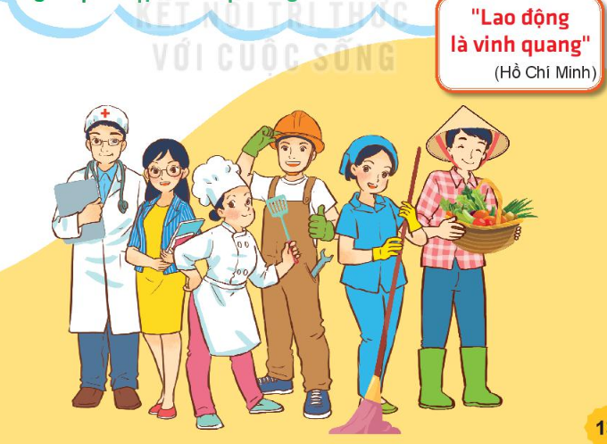
Nội dung hình vẽ là gì?
Hình vẽ nhóm người làm các nghề nghiệp khác nhau, nhưng đều chung một mục đích là tạo ra của cải vật chất và những giá trị tốt đẹp cho cuộc sống. Vì vậy, nghề nghiệp nào cũng quý và đáng trân trọng.

Slide 13


